Slide 1
Наш первый проект
«Учим маленьких ребят»
авторы: ученики 3 Б5 класса
ГБОУ лицей № 1571
руководитель: учитель-логопед Назарова Т.Ю.

Slide 2
Наш девиз:
«Научился сам – научи других»

Slide 3
Проблема
Как научиться правильно писать

Slide 4
Тема проекта
«Безударные гласные в корне слова»

Slide 5
План реализации проекта:
1. Уточнить:
- части слова
- нарисовать схемы слов
- выбрать цветовую гамму к схеме слова
2. Вспомнить:
-правило: правописание безударных гласных в корне слова
3. Наметить источники информации
4. Создать индивидуальные слайды с заданиями

Slide 6
Источники:
1. Учебник русского языка.
2. Библиотека.
3. Интернет.

Slide 7
ПРАВИЛО:
«Правописание безударных гласных в корне слова»
Чтобы проверить безударный гласный звук в корне, нужно изменить слово или подобрать проверочное однокоренное слово так, чтобы безударный гласный стал ударным.

Slide 8
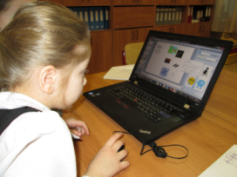
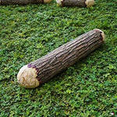
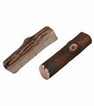
Задание № 1
речка
Р _ ка -
Бр_вно -
Сн _ жок -
сл _ за -
брёвна
снег
слёзы
Вика К.

Slide 9
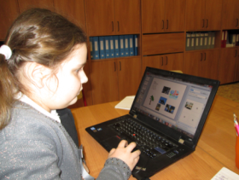
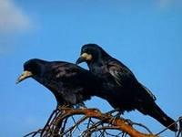

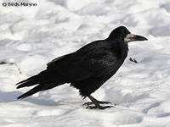
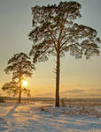
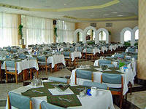

задание № 2
грач
Гр _ чи –
м_сты –
С _ сна –
Ст _ ловая -
мост
сосны
стол
Маша Б.

Slide 10
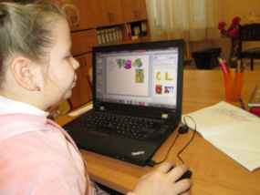
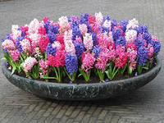
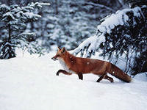

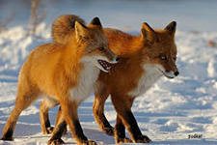

Задание № 3
Сл _ нёнок –
Стр _ на –
Цв _ ты –
Л _ са -
слон
страны
цвет
лисы
Женя Р.

Slide 11
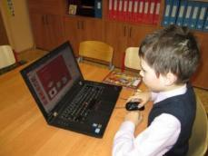

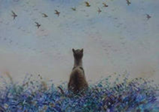
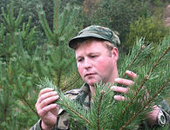
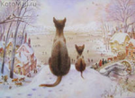
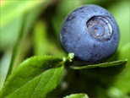
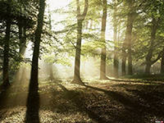


Задание № 4
Л _ сник –
К _ ты –
Ч _ рника –
Обл _ ка -
лес
кот
чёрный
облако
Денис Д.

Slide 12
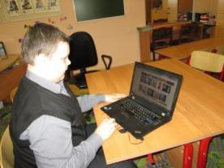


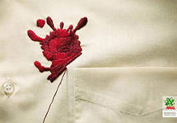
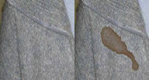
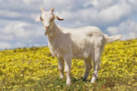

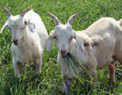


задание № 5
К _ за –
_ кно –
П _ тно –
Шк _ фы -
козы
окна
пятна
шкаф
Дима Г.

Slide 13
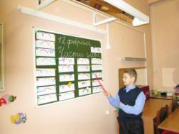
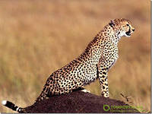

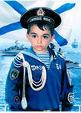



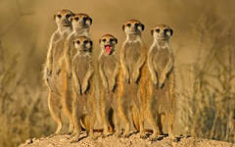
Задание № 6
Г _ ра -
М _ ряк -
Г р _ бы -
Зв _ рьки -
горы
море
гриб
зверь
Коля К.

Slide 14
А теперь учитесь вы!
Спасибо за внимание!

